Slide 1
OpenModelica超初級チュートリアル
7．プラントモデル
Copyright (C) 2020 Shigenori Ueda
Released under the MIT license
https://opensource.org/licenses/mit-license.php

Slide 2
注意事項
・ 本チュートリアルは以下の内容が理解できていることを前提と
しております。
「OpenModelica超初級チュートリアル1.解析モデルの作成と実行」
「OpenModelica超初級チュートリアル2.コーディング」
「OpenModelica超初級チュートリアル3.モデルのカスタマイズ1」
「OpenModelica超初級チュートリアル4.モデルのカスタマイズ2」
「OpenModelica超初級チュートリアル5.モデルのカスタマイズ3」
・ OpenModelica1.14.1 (64bit – windows版)を利用して
本チュートリアルは作成されています。

Slide 3
プラントモデル
プラントモデルの概要を理解し、既存ライブラリを確認してみましょう
プラントモデルが理解できるようになると？
様々な物理現象を計算できるようになる
既存の物理ライブラリが何をしているか分かる
オリジナルの物理ライブラリを作れるようになる

Slide 4
プラントモデルと制御モデル
Modelicaの主要なモデルは大雑把に以下の２つに大別できます。
プラントモデル・・・機械の動きや流体の流れなど物理法則に従う挙動をシミュレートするためのモデル
制御モデル・・・ プラントモデルをコントロールするための信号や演算をシミュレートするモデル
プラントモデル
モータやポンプなどの機械全般
制御信号
制御モデル
プラントモデルを制御するため信号を出力する
物理値
制御モデルがなくプラントモデルだけの場合もあります

Slide 5
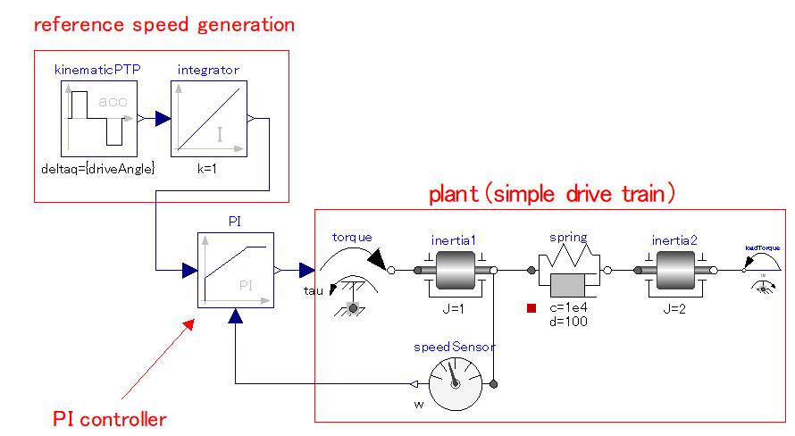
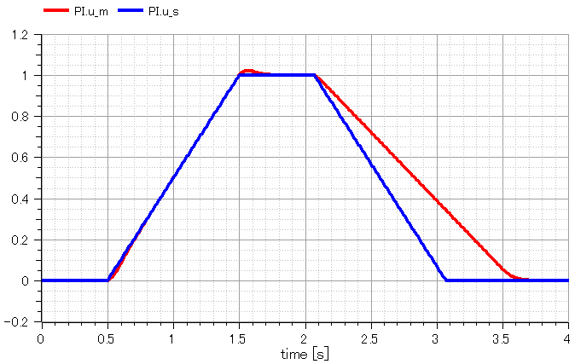
プラントモデルと制御モデルの例
以下はMSL*のプラントモデルと制御モデルのサンプルです。プラントモデルは回転するドライブトレイン(シャフトと負荷)であり、制御モデルで目標の回転速度となるようにプラントモデルにトルクを与えています。
*Modelica Standard Library
制御モデル
目標値
プラントモデル
計算値
Modelica.Blocks.Examples.PID_Controller
目標の回転速度とプラントモデルの回転速度

Slide 6
プラントモデルと物理モデル
プラントモデルは物理モデルから作成します。物理現象に応じて様々な物理モデルがあり、以下に代表的な物理現象とそれに対応するライブラリの例を示します。
物理現象 | 物理ライブラリ
電気 | Electrical
熱 | Thermal.HeatTransfer
流体 | Thermal.FluidHeatFlow
磁場 | Magnetic.FluxTubes
並進運動 | Mechanics.Translational
回転運動 | Mechanics.Rotational
プラントモデル
回転モデル
熱モデル
電気モデル
既存ライブラリを上手く活用することで効率的にモデリング
できます

Slide 7
Modelicaを使用するメリット
効率よく直感的なプラントモデルを作成するためにModelicaは非常に便利です。
具体的には以下のようなメリットがあります
メリット①
モデルをグラフィカルに操作できる
モデリング言語
メリット②
計算の順序や境界条件の物理量に依存しない
非因果モデル
メリット③
物理現象を表すための変数、オペレータが数多く存在する
アクロス変数、フロー変数、ストリーム変数、時間微分オペレータder
メリット④
豊富な物理ライブラリが存在する
MSL, 数々の商用ライブラリ

Slide 8
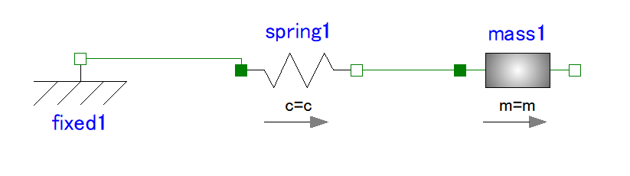
Modelicaを使用するメリット
メリット①
モデルをグラフィカルに操作できる
モデリング言語
これまで学習してきたとおり、GUIからドラッグ＆ドロップで計算プログラムを作成することが出来ます
バネ定数 k[N/m]
質量 m[kg]
解析対象の系
Modelicaモデル

Slide 9
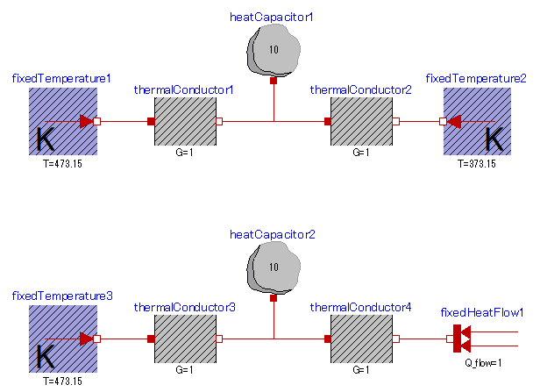
Modelicaを使用するメリット
メリット②
計算の順序や境界条件を与える物理量に依存しない
非因果モデル
非因果モデル*で計算可能なため、境界条件を変更しても同じモデルで計算が可能です
* 計算順序の依存性が無いモデル
温度定義
同じモデル
同じモデルに対して異なる物理量を定義可能
熱流量定義

Slide 10
Modelicaを使用するメリット
メリット③
物理現象を表すための変数、オペレータが数多く存在する
アクロス変数、フロー変数、ストリーム変数、時間微分オペレータder
電圧、温度などはアクロス変数、電流、熱流量などはフロー変数として宣言することでモデルの接続関係から自動的に方程式を組み立てます
V₂
i₂
アクロス変数
V₁
i₁
V₁=V₂=V₃
V₃
i₃
フロー変数
i₁=i₂+i₃
並列接続された電気抵抗

Slide 11
Modelicaを使用するメリット
メリット④
豊富な物理ライブラリが存在する
MSL, 数々の商用ライブラリ
非常に多くのオープンソースライブラリや商用ライブラリが活発に開発、公開/販売されています
OpenModelicaにインポートされている物理ライブラリの一例
物理現象
解析対象
流体
熱
構造
振動
騒音
電磁気
化学反応
生化学
etc.
車両
建築
風力発電
光発電
電力システム
生理現象
核反応炉
サーボ
燃料電池
etc.

Slide 12
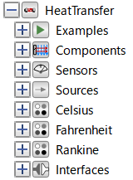
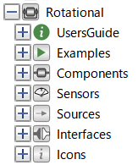
プラントモデルを理解するために
プラントモデルを上手く活用するためには、以下の一般的な考え方を理解することが重要です。
既存の物理ライブラリの共通構成
物理現象の一般化
熱ライブラリ
回転運動ライブラリ
電圧や温度に対応するポテンシャルと電流や熱流量などのフローによって多くの物理現象を表す
共通の構成がある
ポテンシャル1
フロー
ポテンシャル2
距離

Slide 13
既存の物理ライブラリの共通構成

Slide 14
既存の物理ライブラリの共通構成
MSLにおいて、物理ライブラリは基本的に以下の構成となります。
熱ライブラリの例
物理モデル(次スライド以降で詳述)
Sources ・・・境界条件の定義
Components・・・抵抗・キャパシタ etc.
特定の物理値を信号として出力するモデル
Sensors ・・・物理値の出力
ライブラリの整理や使用に役立つモデル
各単位系に合わせたモデル
Interfaces ・・・モデル共通のコード
Examples ・・・モデルのサンプル

Slide 15
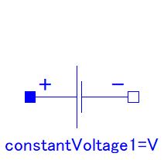
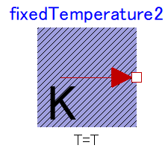
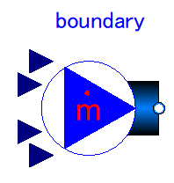
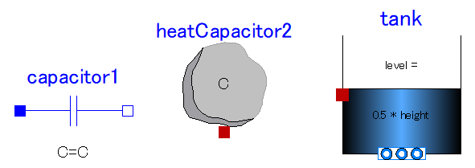
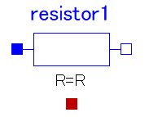
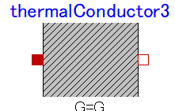
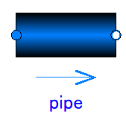
典型的な物理モデル
様々な物理ドメインに共通する挙動を以下のようにグループ化して把握するとどのライブラリも似たような考え方で使いこなすことが出来ます。
ソース・・・境界条件を定義する
電源
温度定義
質量流量定義
キャパシタ・・・物理量をため込む
コンデンサ
熱容量
タンク
抵抗・・・物理量の通り易さを表す
抵抗
熱抵抗
パイプ

Slide 16
典型的な物理モデルの一覧
以下のようにグループ化すると様々な物理現象に対して共通の概念が適用できることが分かります。
モデル | 電気 | 熱 | 流体 | 並進運動 | 回転運動
ソース ポテンシャル* | 電圧源 | 温度定義 | 圧力定義 | 位置定義 | 回転角度定義
ソース フロー* | 電流源 | 熱流量定義 | 流量定義 | 力定義 | トルク定義
抵抗 | 電気抵抗 | 熱抵抗 | 配管 | 摩擦 | 摩擦
キャパシタ | キャパシタ | 熱容量 | タンク | バネ | ?
インダクタンス | 電気コイル | ? | ? | 質量 | 慣性
変換 | 変圧器 | (無し) | ノズル | てこ | 歯車
*ポテンシャルとフローについては後述

Slide 17
典型的な物理モデル – 演習
OpenModelicaを使用して、自分の興味ある物理ドメインに対して典型的なコンポーネントを見つけてみてください。

Slide 18
物理現象の一般化

Slide 19
物理現象の一般化
様々な物理ドメインを統一的な考え方で表す学問や試みは数多く存在します。
移動現象論やボンドグラフは物理現象の統一的な考え方を定義する手法でありModelicaの考え方と非常に親和性が高いです。
本稿では、移動現象論やボンドグラフの考え方を参考にModelicaでの物理モデルの構造を理解していきます。

Slide 20
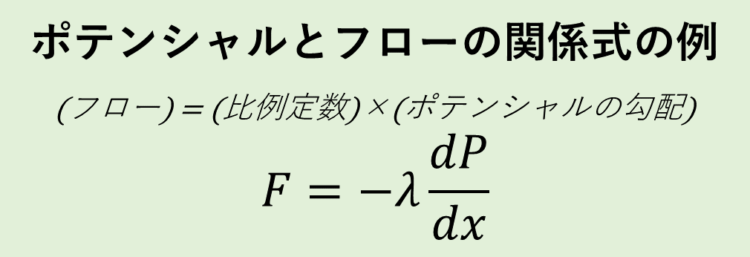
ポテンシャルとフロー
多くの物理現象はポテンシャルとそのポテンシャルの勾配に応じて発生するフロー(流束,移動量)によって統一的に表すことが出来ます。
ポテンシャル
P₁
フロー
F
ポテンシャルとフローの関係式の例
(フロー) = (比例定数)×(ポテンシャルの勾配)
$$F=−λ\frac{dP}{dx}$$
ポテンシャル
P₂
距離x
フローはポテンシャルの高いところから低いところへ流れます

Slide 21
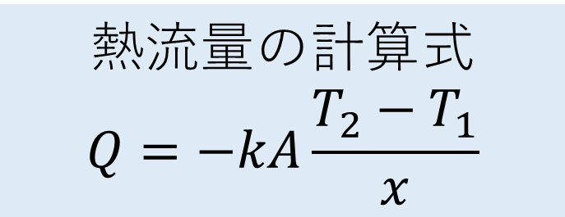
ポテンシャルとフロー - 固体の熱伝導の場合
例として温度が高いところから低いところへ移動するという現象は、
温度をポテンシャル、熱流量をフローと考えて、
温度の差と距離の比(勾配)に比例して熱流量が発生すると考えます。
熱流量Q
冷たい
熱流量の計算式
$$Q=−kA\frac{T_{2}−T_{1}}{x}$$
熱い
固体
温度T₁
温度T₂
距離L
フロー
ポテンシャルの勾配
比例定数
k : 熱伝導率
A : 断面積

Slide 22
ポテンシャルとフロー - Tips
ポテンシャルやフローはツールや学問領域によって呼び方が変わります。
どのような呼ばれ方をするかは時と場合よりますが、おおむね以下のように呼ばれています。
領域 | ポテンシャル | フロー
ボンドグラフ | エフォート | フロー
Matlab/Simulink | アクロス変数 (横断変数) | スルー変数 （通過変数）
Modelica | アクロス変数や ポテンシャル | フロー変数や スルー変数
移動現象論 | ポテンシャル | フラックス(流束)
VHDL-AMS | アクロス変数 | ？
自技会で見てみると分かる
本資料内ではポテンシャルとフローを一般的な概念として考え、
Modelica言語で実装されたものをアクロス変数とフロー変数と分けて考えます。
また、多くの場合ポテンシャルとフローの積はエネルギーになります。
ボンドグラフではポテンシャルとフローの積がエネルギーとならない場合は疑似ボンドグラフと呼ばれるそうです。
ポテンシャルとフローだけでは流体の輸送現象を表すことが煩雑になるためModelicaではstream変数という概念を導入しています。Stream変数については別資料にて解説します。

Slide 23
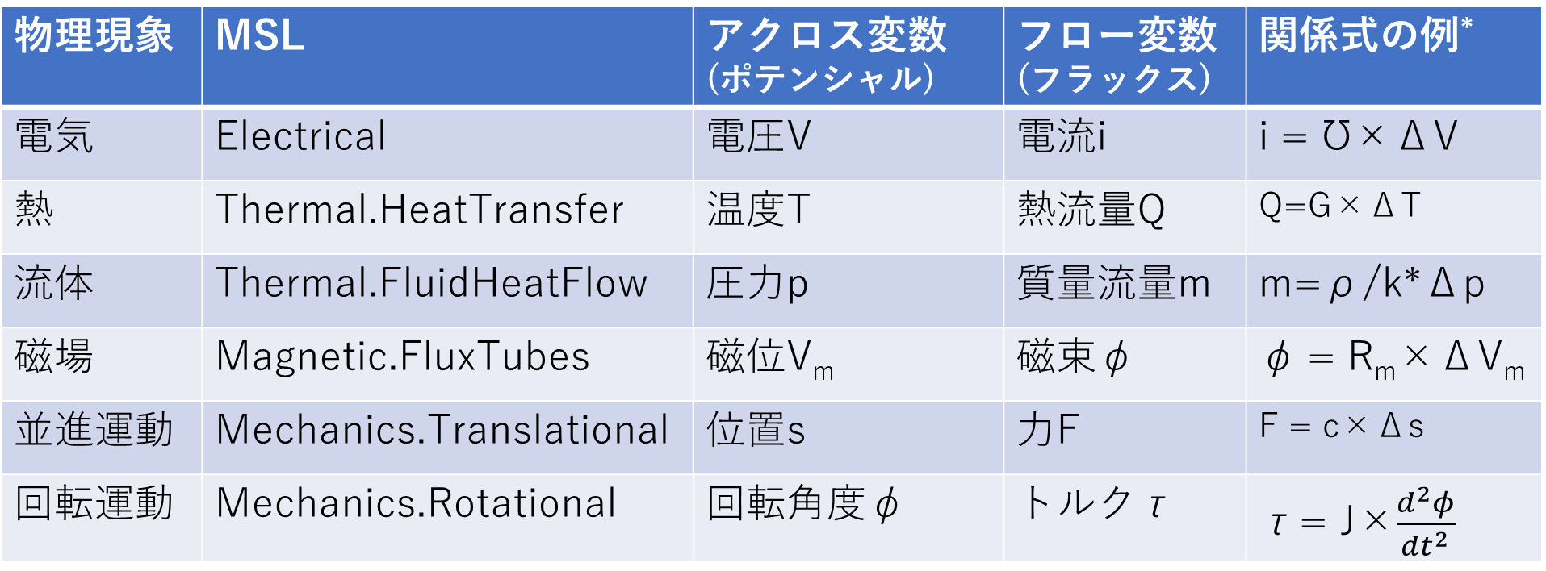
ポテンシャルとフロー – 各物理ドメイン
MSLでの代表的なアクロス変数、フロー変数
物理現象 | MSL | アクロス変数 (ポテンシャル) | フロー変数 (フラックス) | 関係式の例*
電気 | Electrical | 電圧V | 電流i | i = ℧×ΔV
熱 | Thermal.HeatTransfer | 温度T | 熱流量Q | Q=G×ΔT
流体 | Thermal.FluidHeatFlow | 圧力p | 質量流量m | m=ρ/k*Δp
磁場 | Magnetic.FluxTubes | 磁位V_{m} | 磁束φ | φ = R_{m}×ΔV_{m}
並進運動 | Mechanics.Translational | 位置s | 力F | F = c×Δs
回転運動 | Mechanics.Rotational | 回転角度φ | トルクτ | τ= J×$\frac{d^{2}φ}{dt^{2}}$
*記号の意味は補足スライド参考

Slide 24
ポテンシャルとフロー – 演習
OpenModelicaを使用して、Modelica.Electrical.Analogパッケージの物理モデルに使用されているポートを確認してみてください。
解答は次ページです。

Slide 25
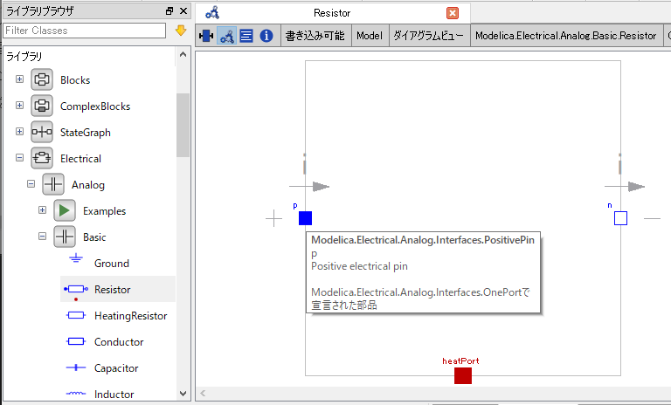
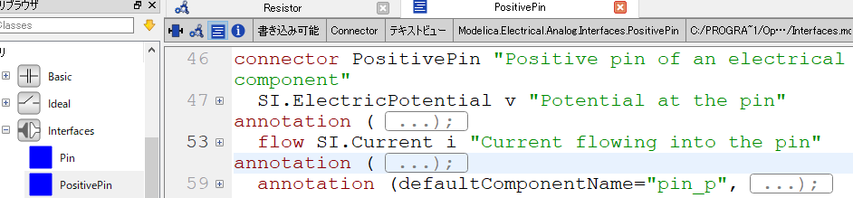
ポテンシャルとフロー – 演習 解答例
Modelica.Electrical.Analog内の適当なモデルを開きます。
ポートにカーソルを合わせるとインスタンス元のモデルのパスが示されます。
ポートモデルを確認するとポテンシャルとしてv
フローとしてiが定義されています

Slide 26
ポテンシャルとフローの分岐
系が分岐する際はポテンシャルとフローは以下のように取り扱います。
ポテンシャル ・・・ 同じ物理量が受け渡される
フロー ・・・ 物理量の合計値が等しくなる
電気回路の場合、分岐点でのポテンシャルとフローは以下のようになります
電圧V：ポテンシャル、電流i：フロー
V₂
i₂
ポテンシャル
V₁
i₁
V₁=V₂=V₃
V₃
i₃
フロー
i₁=i₂+i₃
並列接続された電気抵抗

Slide 27

アクロス変数とフロー変数の文法
アクロス変数、フロー変数はconnectorクラスにて宣言されます
アクロス変数はスカラー（大きさのみで向きがない値)であり、フロー変数はベクトル(向きがある値)です。
例.アクロス変数、フロー変数の宣言方法
ポテンシャル(スカラー)に対応するアクロス変数
温度
フラックス(ベクトル)に対応するフロー変数
熱流量
フロー変数は「flow」と宣言します

Slide 28
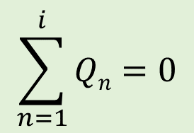
アクロス変数とフロー変数のメリット
アクロス変数、フロー変数を宣言することでモデル同士を接続した際に各変数が物理的に自然な挙動となるように自動的に計算式が組み立てられます。
アクロス変数は各ポートの値が等しくなるように、フロー変数は各ポートの総量が０（保存則）となるように取り扱います。
これによりモデルをいくら繋いでも削除しても計算式が成り立つためシステムの変更が容易となります。
T₁
Q₁
アクロス変数の接続の式(キルヒホッフの第二法則)
1
T₃
Q₃
T₁ = T₂ =T₃ =・・・ = T_{i}
T₂
Q₂
３
フロー変数の接続の式(キルヒホッフの第一法則)
2
Q₁ + Q₂+ Q₃ + ・・・ + Q_{i} =0
・・・
T_{i}
Q_{i}
$$\sum_{n=1}^{i}{Qn}=0$$
i

Slide 29
アクロス変数の具体例
まずは基本となるアクロス変数の計算式を温度を例に取って解説します。
以下のように3モデルの接続図において、モデルAのポート温度が10℃の時はモデルB,Cのポート温度はいくらしょうか？
A
アクロス変数の接続の式
T_{A}=10
T_{A} = T_{B} = T_{C}
C
B
モデルB,Cのポート温度は10℃になります
T_{C}=?
T_{B}=?
アクロス変数は値を変更せずに受け渡します

Slide 30
フロー変数の具体例 – 2モデルの接続
続いてフロー変数の計算式を熱流量Qを例に解説します
以下のモデルにおいて、Aモデルのポート熱流量をQ_{A}(=10W)とします。
Bモデルのポート熱流量はいくらになるでしょうか？
フロー変数の接続の式
A
B
Q_{A} + Q_{B} =0
Q_{A}=10
Q_{B}=?
モデルBの熱流量Q_{B}=Q_{A}より-10Wです
Modelica言語ではフロー変数についてモデルに流入する場合を正、モデルから流出する場合を負と考えるのが一般的です。上記の場合、Aに熱流量が流入していることになります。
フロー変数は接続されたポート間の総量がゼロとなるように値を受け渡します

Slide 31
フロー変数の具体例 – 3モデルの接続
以下のように３つのモデルが接続され、モデルA,Bのポート熱流量が10W,-5Wの時はモデルCのポート熱流量はいくらしょうか？
また、どのモデルからどのモデルへ熱流量が流れているのでしょうか？
A
Q_{A}=10
C
フロー変数の接続の式
Q_{A} + Q_{B} + Q_{C} =0
B
Q_{A}+Q_{B}+Q_{C}=0
モデルCの熱流量Q_{C}は-5Wです
Q_{B}=-5
フロー変数には向きがあるため、どのモデルからどのモデルに流れているかイメージしながら計算しましょう

Slide 32
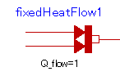
フロー変数の具体例 – 正負について
ここでモデルの計算結果を確認する際に少し違和感がある実装について解説します。
熱流量を定義するFixedHeatFlowモデルを使用する際、ユーザーは熱流量パラメータに正の値を入力します。
しかし計算を実行しポートの熱流量を確認すると負の値となっています。
熱流量のパラメータ入力値は「1」
しかし、ポートの熱流量は「-1」
フロー変数は、モデルに流入する場合が正、流出する場合が負とするのが慣例です。
その慣例にならうと熱流量を1Wを系に与える場合、パラメータに「-1」とユーザーは入力しないといけません。
しかし、直感的ではないためほとんどのライブラリではユーザーの入力は正として
モデル内部はマイナスをかけて負としています。
FixedHeatFlowの計算式

Slide 33
物理的なモデル - 演習
OpenModelicaを使用して、以下のモデルのソースコードを確認しどのように方程式が定義されているか確認してみてください
Modelica.Electrical.Analog.Sources.ConstantVoltage
電源
Modelica.Electrical.Analog.Basic.Capacitor
コンデンサ
Modelica.Electrical.Analog.Basic.Resistor
抵抗

Slide 34
簡単なプラントモデルの作成 - 演習
MSLやオリジナルのモデルを使って自分の興味ある物理現象を解析してみましょう
解答例は用意していないので自分の作成するモデルが答えになります

Slide 35
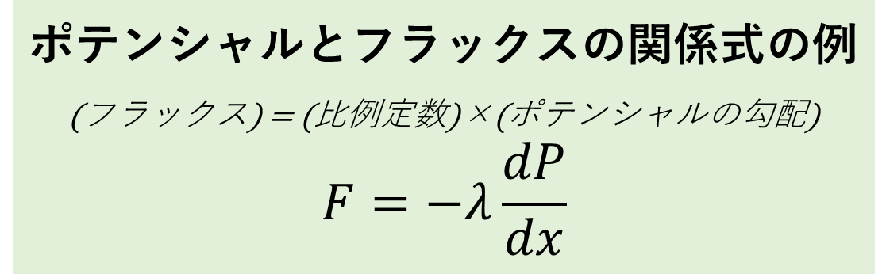
まとめ
Modelicaでは物理現象をアクロス変数、フロー変数の関係式で表します
プラントモデル・・・機械の動きや流体の流れなど物理法則に従う挙動をシミュレートするためのモデル
制御モデル・・・ プラントモデルをコントロールするための信号や演算をシミュレートするモデル
ポテンシャルとフラックスの関係式の例
(フラックス) = (比例定数)×(ポテンシャルの勾配)
$$F=−λ\frac{dP}{dx}$$

Slide 36
補足資料 記号一覧表
変数 | 記号
電気コンダクタンス | ℧
電圧降下 | ΔV
熱コンダクタンス | G
温度勾配 | ΔT
密度 | ρ
損失係数 | k
圧力勾配 | Δp
磁気抵抗 | R_{m}
磁位の勾配 | ΔV_{m}
ばね剛性 | C
変位 | Δs
イナーシャ | J

Slide 37
参考資料
Michael M. Tiller, Modelica by Example, https://mbe.modelica.university/components/connectors/

